Slide 1
晶体三极管
Notes:
本课程将按照“由浅入深、循序渐进”的原则，先介绍三极管的基本概念和原理，然后逐步深入讲解三极管的特性和应用。具体内容包括：三极管的基本原理、结构和分类；三极管的放大原理和特性；三极管的参数和选型；三极管的应用电路和实例等。

Slide 2

一、晶体管的结构及类型
二、晶体管的电流放大作用
三、晶体管的共射特性曲线
四、三极管放大、饱和、截止工作状态的判断
七、含有晶体管电路的分析
八、其他晶体管
晶体管

Slide 3
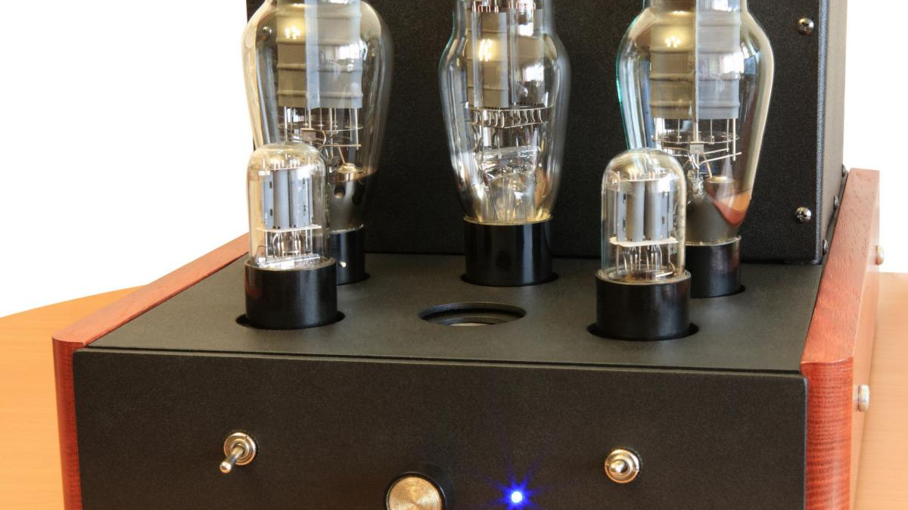
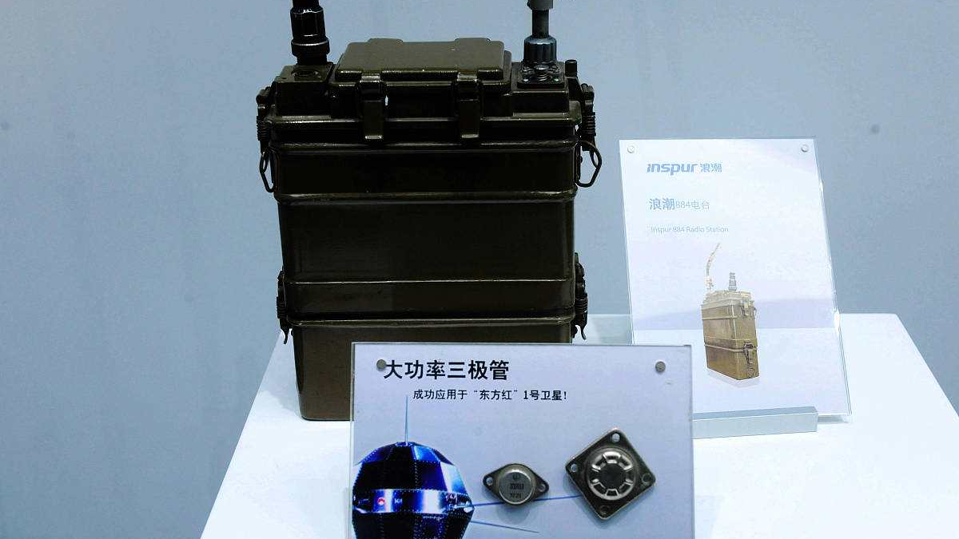
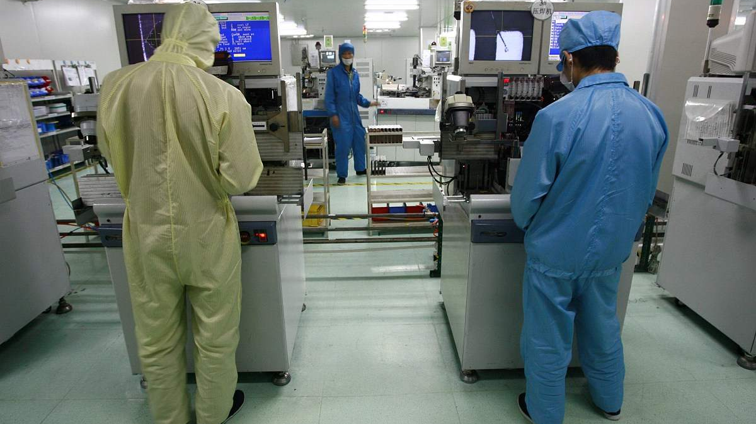
晶体管的结构及类型——发展历史
1904年，英国物理学家弗莱明发明了第一只真空三极管，奠定了三极管发展的基础。
1947年，美国贝尔实验室发明了第一只晶体管，即点接触型锗三极管，开启了半导体时代。
随后，三极管逐渐从锗材料转向硅材料，性能得到不断提升，应用领域也不断扩展。
115三极管的原理

Slide 4
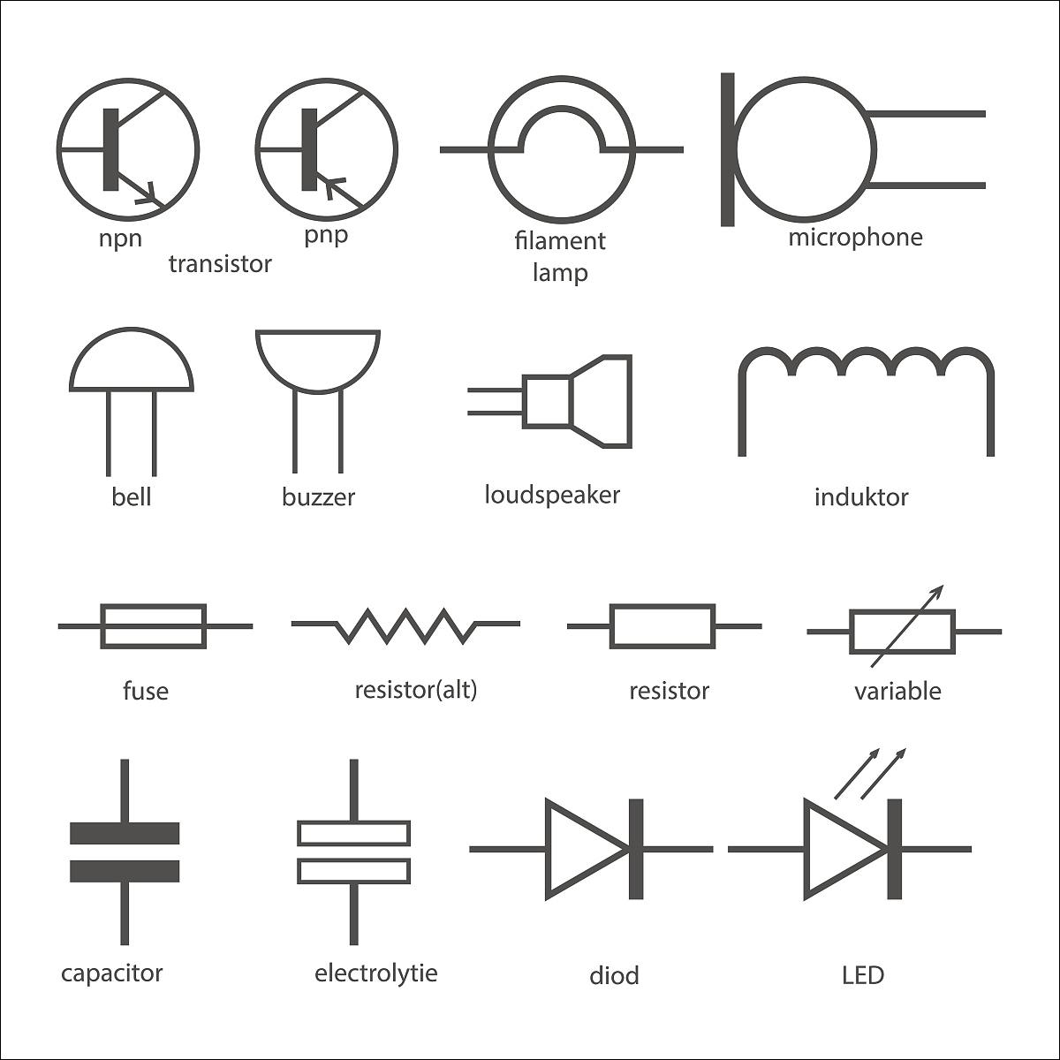

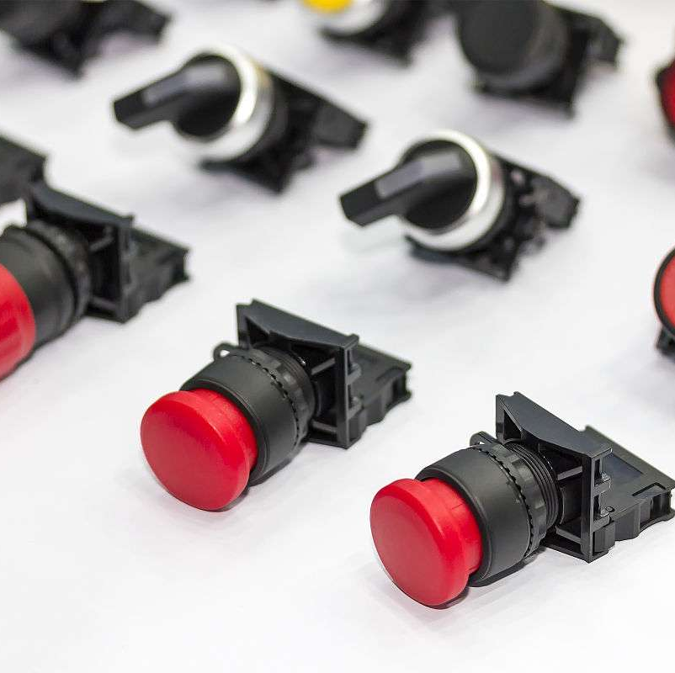
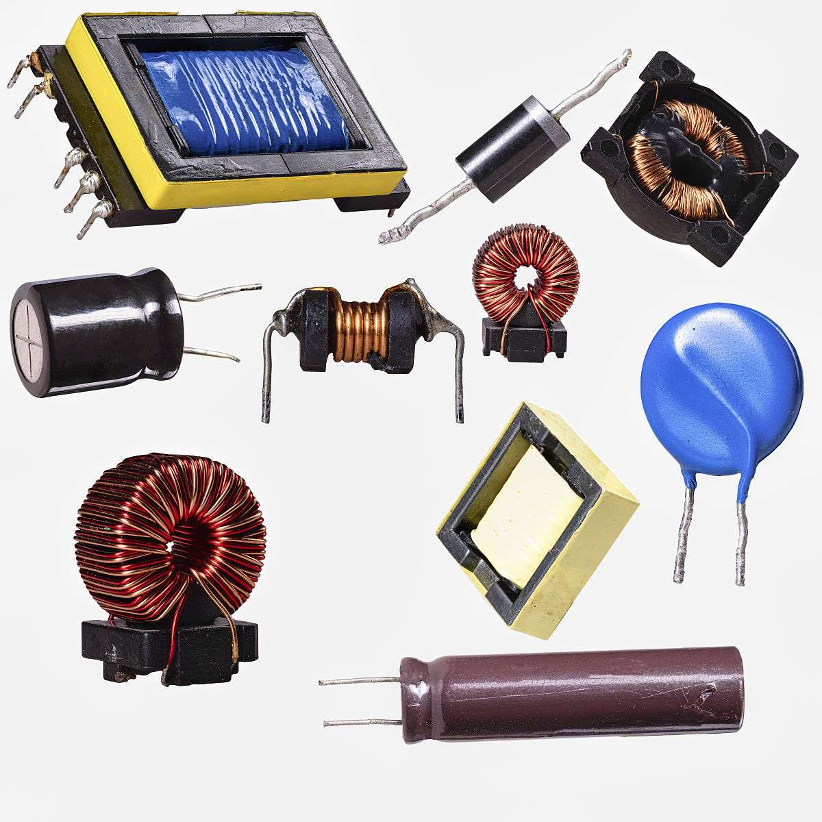
晶体管的结构及类型——应用领域
01
02
03
04
通信领域
计算机领域
工业控制领域
消费电子领域
三极管在通信电路中广泛应用，如放大器、振荡器、混频器等。
计算机内部的逻辑电路和存储电路都需要使用大量的三极管。
三极管在工业控制电路中也有着广泛的应用，如电机控制、温度控制等。
音响、电视、冰箱等消费电子产品中也需要使用三极管进行信号放大或电路控制。

Slide 5
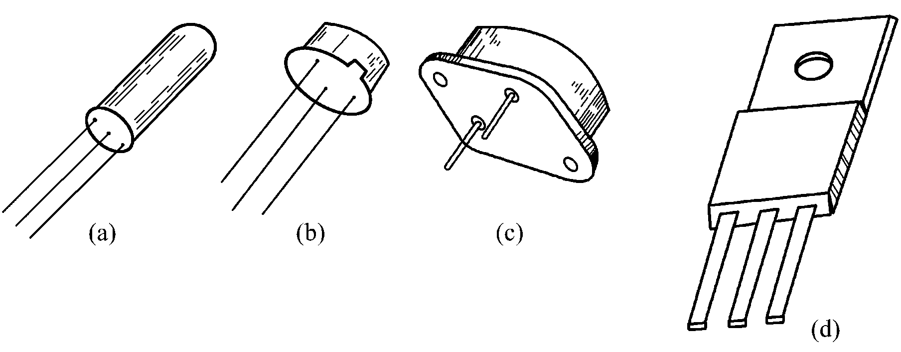
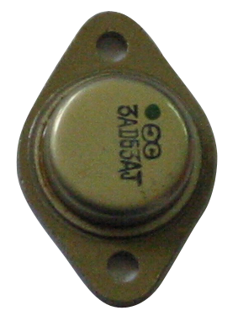

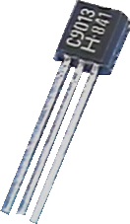
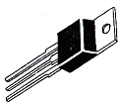
晶体管的结构及类型
(a) 小功率管
(b) 小功率管
(c) 大功率管
< 500 mW
> 1 W
(d) 中功率管
0.5 ∼1 W

Slide 6
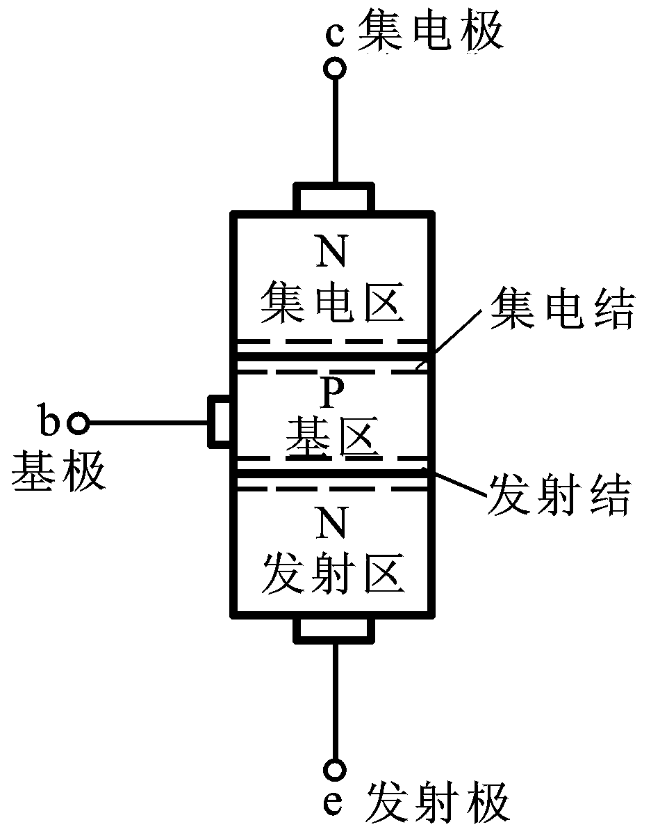
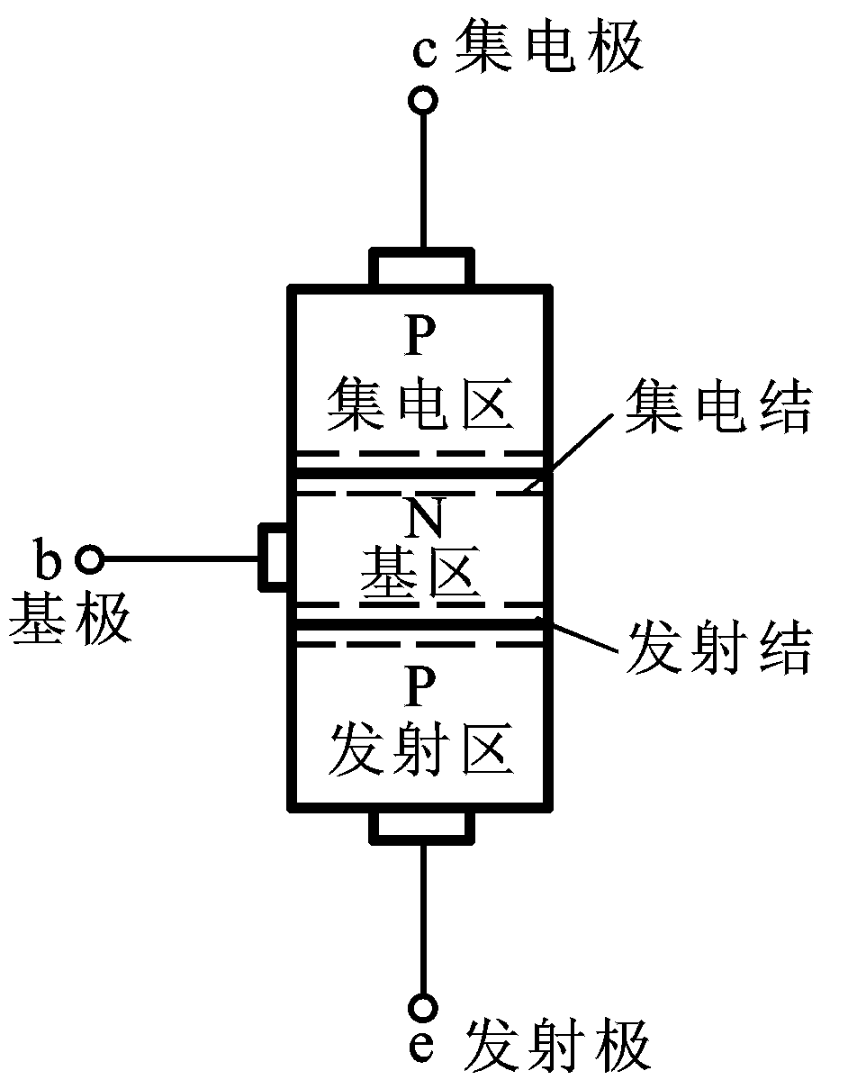
晶体管的结构及类型
半导体三极管的结构示意图如图所示。它有两种类型：NPN型和PNP型。
c
c
I_{C}
I_{C}
b
b
I_{B}
I_{B}
I_{E}
I_{E}
e
e
三极管内部包含两个PN结，分别是发射结和集电结。
NPN型
PNP型

Slide 7
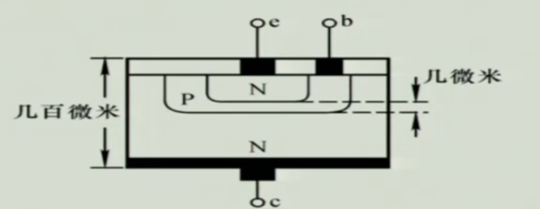
晶体管的结构及类型
结构特点：
集电区掺杂浓度低于发射区
集电区：
面积最大
集电极
c
基区：最薄，
掺杂浓度最低
集电结
N
基极
P
b
N
发射结
发射区：掺
杂浓度最高
e
发射极

Slide 8
晶体管的电流放大作用
三极管内部的电流
Notes:
第一步：因为发射结加正向电压，又因为发射区掺杂浓度高，即杂质（也就是自由电子）浓度高 ，所以大量自由电子因扩散运动越过发射结到达基区。与此同时，空穴也从基区向发射区扩散，但由于基区杂质浓度（即空穴）低 ，所以空穴形成的电流非常小，近似分析时可忽略不计。可见，扩散运动形成了发射极电流IE。
第二步：由于基区很薄，杂质浓度很低，集电结又加了反向电压，所以扩散到基区的电子中只有极少部分与空穴复合，其余部分均作为基区的非平衡少子达到集电结。又由于电源Vm的作用，电子
与空穴的复合运动将源源不断地进行，形成基极电流Ig。

Slide 9
晶体管的电流放大作用
三极管内部载流子的运动规律（NPN型）
C
发射结加正偏时
从发射区将有大量的电子向基区扩散，进入基区的电子流因基区的空穴浓度低，被复合的机会较少。
又因基区很薄，在集电结反偏电压的作用下，电子在基区停留的时间很短，很快就运动到了集电结的边上，进入集电结的结电场区域，被集电极所收集，形成集电极电流I_{CE}。
N
ICE
B
P
EC
EB
N
E
Notes:
第一步：因为发射结加正向电压，又因为发射区掺杂浓度高，即杂质（也就是自由电子）浓度高 ，所以大量自由电子因扩散运动越过发射结到达基区。与此同时，空穴也从基区向发射区扩散，但由于基区杂质浓度（即空穴）低 ，所以空穴形成的电流非常小，近似分析时可忽略不计。可见，扩散运动形成了发射极电流IE。
第二步：由于基区很薄，杂质浓度很低，集电结又加了反向电压，所以扩散到基区的电子中只有极少部分与空穴复合，其余部分均作为基区的非平衡少子达到集电结。又由于电源Vm的作用，电子
与空穴的复合运动将源源不断地进行，形成基极电流Ig。

Slide 10
晶体管的电流放大作用
三极管内部载流子的运动规律（NPN型）
C
N
ICBO
集电节反偏-反向饱和漏电流
基区和集电区的少子在集电结的作用下，产生漂移运动，形成电流I_{CBO}
B
P
EC
EB
N
E
Notes:
第一步：因为发射结加正向电压，又因为发射区掺杂浓度高，即杂质（也就是自由电子）浓度高 ，所以大量自由电子因扩散运动越过发射结到达基区。与此同时，空穴也从基区向发射区扩散，但由于基区杂质浓度（即空穴）低 ，所以空穴形成的电流非常小，近似分析时可忽略不计。可见，扩散运动形成了发射极电流IE。
第二步：由于基区很薄，杂质浓度很低，集电结又加了反向电压，所以扩散到基区的电子中只有极少部分与空穴复合，其余部分均作为基区的非平衡少子达到集电结。又由于电源Vm的作用，电子
与空穴的复合运动将源源不断地进行，形成基极电流Ig。

Slide 11
晶体管的电流放大作用
C
从基区向发射区也有空穴的扩散运动，但其数量小，形成的电流为I_{BE}。这是因为发射区的掺杂浓度远大于基区的掺杂浓度。
N
B
P
IBE
EC
EB
N
E
Notes:
第一步：因为发射结加正向电压，又因为发射区掺杂浓度高，即杂质（也就是自由电子）浓度高 ，所以大量自由电子因扩散运动越过发射结到达基区。与此同时，空穴也从基区向发射区扩散，但由于基区杂质浓度（即空穴）低 ，所以空穴形成的电流非常小，近似分析时可忽略不计。可见，扩散运动形成了发射极电流IE。
第二步：由于基区很薄，杂质浓度很低，集电结又加了反向电压，所以扩散到基区的电子中只有极少部分与空穴复合，其余部分均作为基区的非平衡少子达到集电结。又由于电源Vm的作用，电子
与空穴的复合运动将源源不断地进行，形成基极电流Ig。

Slide 12
晶体管的电流放大作用
三极管内部载流子的运动规律（NPN型）
IC
C
N
ICBO
ICE
B
P
IB
EC
EB
IBE
N
IE
E
Notes:
由以上分析可知，发射区掺杂浓度高，基区很薄，是保证三极管能够实现电流放大的关键。若两个PN结对接，相当基区很厚，所以没有电流放大作用，基区从厚变薄，两个PN结演变为三极管，这是量变引起质变的又一个实例。要注意公式推导的方式，得到公式成立的条件是发射结正偏，集电结反偏

Slide 13
晶体管的电流放大作用
三极管内部载流子的运动规律（NPN型）
IC
C
I_{CE} 与 I_{BE} 之比称为共发射极电流放大倍数
N
ICBO
ICE
B
P
IB
EC
EB
IBE
N
IE
E
Notes:
由以上分析可知，发射区掺杂浓度高，基区很薄，是保证三极管能够实现电流放大的关键。若两个PN结对接，相当基区很厚，所以没有电流放大作用，基区从厚变薄，两个PN结演变为三极管，这是量变引起质变的又一个实例。要注意公式推导的方式，得到公式成立的条件是发射结正偏，集电结反偏

Slide 14
晶体管的电流放大作用
三极管的作用
1、弱信号放大
2、受控开关
Notes:
第一步：因为发射结加正向电压，又因为发射区掺杂浓度高，即杂质（也就是自由电子）浓度高 ，所以大量自由电子因扩散运动越过发射结到达基区。与此同时，空穴也从基区向发射区扩散，但由于基区杂质浓度（即空穴）低 ，所以空穴形成的电流非常小，近似分析时可忽略不计。可见，扩散运动形成了发射极电流IE。
第二步：由于基区很薄，杂质浓度很低，集电结又加了反向电压，所以扩散到基区的电子中只有极少部分与空穴复合，其余部分均作为基区的非平衡少子达到集电结。又由于电源Vm的作用，电子
与空穴的复合运动将源源不断地进行，形成基极电流Ig。

Slide 15
晶体管的电流放大作用
共射级三极管典型电路
Notes:
第一步：因为发射结加正向电压，又因为发射区掺杂浓度高，即杂质（也就是自由电子）浓度高 ，所以大量自由电子因扩散运动越过发射结到达基区。与此同时，空穴也从基区向发射区扩散，但由于基区杂质浓度（即空穴）低 ，所以空穴形成的电流非常小，近似分析时可忽略不计。可见，扩散运动形成了发射极电流IE。
第二步：由于基区很薄，杂质浓度很低，集电结又加了反向电压，所以扩散到基区的电子中只有极少部分与空穴复合，其余部分均作为基区的非平衡少子达到集电结。又由于电源Vm的作用，电子
与空穴的复合运动将源源不断地进行，形成基极电流Ig。

Slide 16
集电极电阻
基极 电阻
+U_{CC}
直流电源
R_{B}
R_{C}
C₂
+
+
C₁
+
+
+
U_{CC}
输入电容
+
+
U_{CE}
u₀
u_{i}
U_{BE}
−
输出电容
－
－
－
－
晶体管

Slide 17
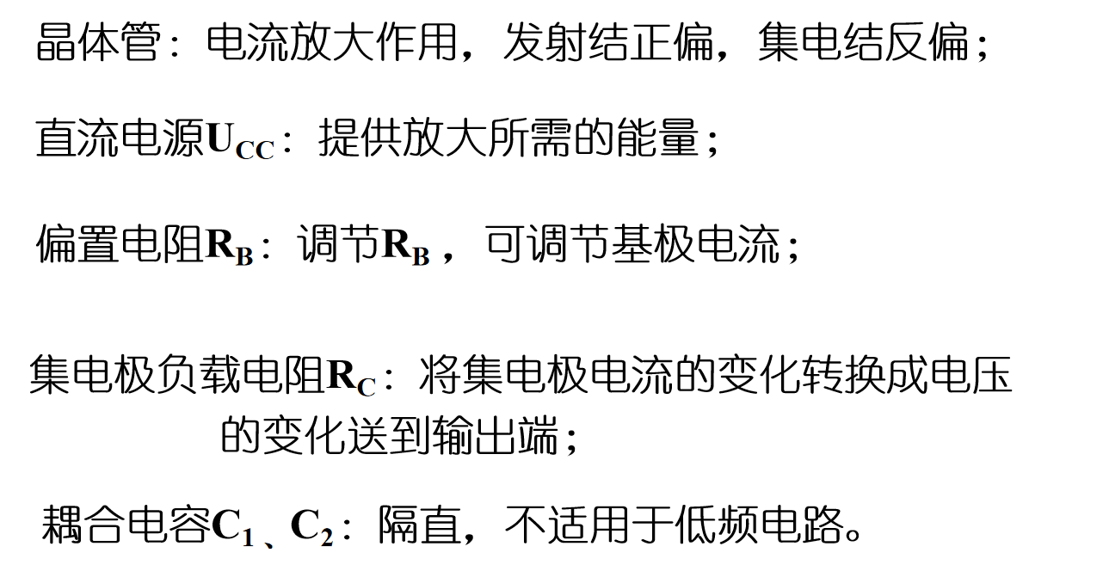
+U_{CC}
R_{B}
R_{C}
C₂
+
+
C₁
+
+
+
U_{CC}
+
+
U_{CE}
u₀
u_{i}
U_{BE}
−
－
－
－
－

Slide 18


直流输入回路
I_{C}
输入特性曲线—— i_{B}=f(v_{BE})⏐ _{vCE=const}
输出特性曲线—— i_{C}=f(v_{CE})⏐ _{iB=const}
R_{C}
I_{B}
+
U_{CE}
R_{B}
+
U_{BE}
－
U_{CC}
－
U_{CC}
线性
非线性
线性

Slide 19
输入特性曲线—— i_{B}=f(v_{BE})⏐ _{vCE=const}

Slide 20
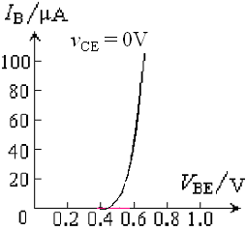
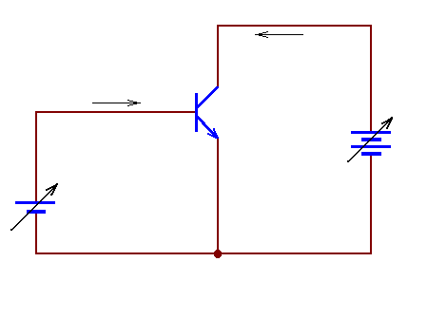
晶体管的共射特性曲线——输入特性曲线
1）测量电路
i_{B}=f(v_{BE})⏐ _{vCE=const}
当V_{CE}=0V时，相当于C和E短接，表现为PN结的正向伏安特性曲线。
-
+
A
c
i_{C}
i_{B}
+
R_{c}
输
+
-
b
v_{CE}
A
出
+
+
v_{BE}
V_{CC}
U
+
R_{b}
-
-
输
e
回
V_{CE}
-
V_{BE}
U
V_{BB}
入
-
回
路
路
输入回路：由基极和发射极组成的回路。
输出回路：由集电极和发射极组成的回路。

Slide 21
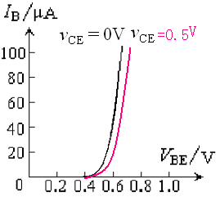
晶体管的共射特性曲线——输入特性曲线
(2)当V_{CE}=0~0.7V时，特性曲线右移,说明输出电压对输入特性的影响:在同样的输入电压v_{BE}作用下,输入电流减小了.
1）测量电路
i_{B}=f(v_{BE})⏐ _{vCE=const}
-
+
A
c
i_{C}
i_{B}
+
R_{c}
输
+
-
b
v_{CE}
A
出
+
+
v_{BE}
V_{CC}
U
+
R_{b}
输
-
-
-
入
e
回
V_{CE}
V_{BE}
U
V_{BB}
-
回
路
路
输入回路：由基极和发射极组成的回路。
输出回路：由集电极和发射极组成的回路。

Slide 22
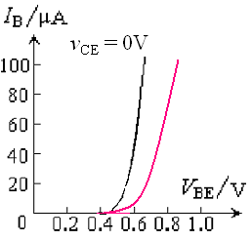
晶体管的共射特性曲线——输入特性曲线
(3)当V_{CE}≥1V时，集电结进入反偏状态（V_{CB}= V_{CE}–V_{BE} >0）；形成稳定的电流分配，表现为特性曲线基本不变。这是正常使用状态.
1）测量电路
i_{B}=f(v_{BE})⏐ _{vCE=const}
-
+
A
c
i_{C}
i_{B}
+
R_{c}
输
+
-
b
v_{CE}
A
出
+
+
v_{BE}
V_{CC}
U
V_{CE}≥1V
+
R_{b}
输
-
-
-
入
e
回
V_{CE}
V_{BE}
U
V_{BB}
-
回
路
路
输入回路：由基极和发射极组成的回路。
输出回路：由集电极和发射极组成的回路。

Slide 23
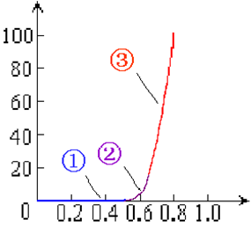
晶体管的共射特性曲线——输入特性曲线
2）输入特性曲线的三个区
i_{B}=f(v_{BE})⏐ _{vCE=const}
①死区
I_{BE}
V_{CE}≥1V
V_{BE}<0.5V，J_{e}结反偏。
②非线性区
V_{BE}≈0.5~0.6V，J_{e}结接近正偏。
③近似线性区
V_{BE}＞0.6V，J_{e}结正偏，J_{c}结反偏
V_{BE}

Slide 24
输出特性曲线—— i_{C}=f(v_{CE})⏐ _{iB=const}

Slide 25
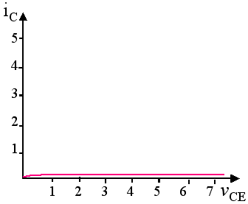
晶体管的共射特性曲线——输出特性曲线
1）测量电路
i_{C}=f(v_{CE})⏐ _{iB=const}
-
+
A
c
i_{C}
i_{B}=80
i_{B}
+
R_{c}
+
-
b
v_{CE}
i_{B}=60
A
+
+
v_{BE}
V_{CC}
U
+
R_{b}
-
-
V_{CE}
-
i_{B}=40
V_{BE}
e
U
V_{BB}
-
i_{B}=20
i_{B}=0
当I_{B}=0A时，两个PN结均反偏，i_{C}=i_{CEO}
(2)当I_{B}=20μA时
(3)当I_{B}=40μA时
(4)当I_{B}=60μA时

Slide 26
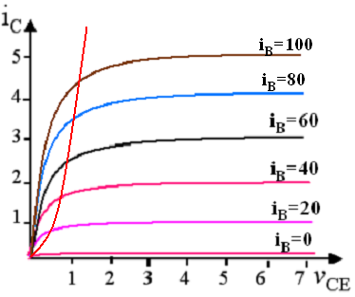
晶体管的共射特性曲线——输出特性曲线
2）输出特性曲线的三个区
U_{CE}=U_{BE}
饱和区：
i_{C}明显受v_{CE}控制的区域，该区域内，一般v_{CE}＜0.7V(硅管)。此时，发射结正偏，集电结正偏或反偏电压很小。
饱和区
放
大
区
U_{CE}＜U_{BE}(U_{BE}> U_{on})
截止区
Notes:
电压关系是针对共射级来写的

Slide 27
晶体管的共射特性曲线——输出特性曲线
2）输出特性曲线的三个区
U_{CE}=U_{BE}
饱和区
放
大
区
截止区
i_{C}平行于v_{CE}轴的区域，曲线基本平行等距。此时，发射结正偏(U_{BE}大于发射结开启电压) ,集电结反偏,I_{C}=βI_{B}。
放大区：
U_{CE}≥U_{BE}(U_{BE}> U_{on})
Notes:
电压关系是针对共射级来写的

Slide 28
晶体管的共射特性曲线——输出特性曲线
2）输出特性曲线的三个区
U_{CE}=U_{BE}
截止区：
i_{C}接近零的区域，相当i_{B}=0的曲线的下方。此时， v_{BE}小于死区电压。发射结电压小于开启电压，集电结反偏。
饱和区
放
大
区
截止区
U_{CE}>U_{BE}(U_{BE}≤ U_{on})
Notes:
电压关系是针对共射级来写的

Slide 29
晶体管的共射特性曲线——输出特性曲线
（1）放大区：发射结正偏，集电结反偏
（2）饱和区：发射结正偏，集电结正偏/反偏，电压很小
（3）截止区：发射结反偏，集电结反偏

Slide 30
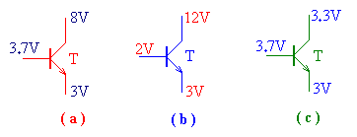
晶体管的共射特性曲线——输出特性曲线
例：测量三极管三个电极对地电位如图所示，试判断三极管的工作状。
放大
截止
饱和

